Slide 1

Az alkotmányos monarchia működése

Slide 2
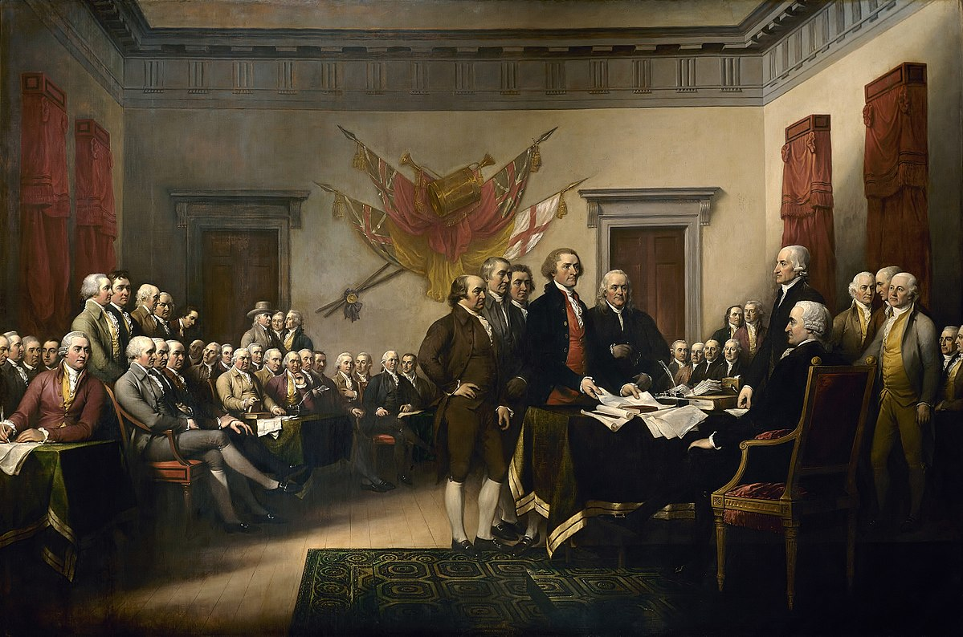
Előzmények
1688-ban Angliában a Dicsőséges Forradalom alatt II. Jakabot elűzték, helyére Orániai Vilmost ültették.
1689-ben elfogadták a Joginyilatkozatot, amely az alapvető polgári jogokat biztosította, és meghatározta a parlament felelősségét és a törvények betartatását.
Ez alapján jött létre az alkotmányos monarchia, ahol a király uralkodik, de nem kormányoz.

Slide 3
Működés
A társadalmi szerződés alapján a nép engedelmességet ígér a kormánynak, amely cserébe biztosítja az alapvető jogokat és a biztonságot.
A rendszer három részből áll: a parlament, ahol a politikai élet zajlik, a felső- és az alsóház.

Slide 4
A felsőházat a gazdagok és a király megbízottjai alkották, az alsóházban pedig a népet képviselő választott képviselők ültek.
A miniszterelnök a legtöbb szavazatot szerző párt vezetője volt, aki a parlament támogatásával kormányzott.
Az uralkodónak szerepe maradt a kormányzásban, például a választási eredmények kinevezése és a törvények szentesítése révén.

Slide 5
Az uralkodó jogai
Az uralkodó uralkodott, de nem kormányzott, és számos jogállása volt.
Kinevezte a választáson győztes pártot és szentesítette a parlament által elfogadott törvényeket.

Slide 6
Ezek az alkotmányos monarchia alapelvei és működése az angol Dicsőséges Forradalom után, amely meghatározó módon formálta az angol politikai rendszert és sok más ország alkotmányos fejlődésének mintájául sz
olgált.

Slide 7
Összehívhatta, berekeszthette és feloszlathatta a parlamentet, ami új választásokat vonhatott maga után.
Ha nem értett egyet a törvényekkel, megtagadhatta azok szentesítését bizonyos feltételek mellett.
kapcsolódó témák

